Slide 1



Instrutor: ENG.Icaro Ferreira
Dia: SEXTA-FEIRA

Slide 2
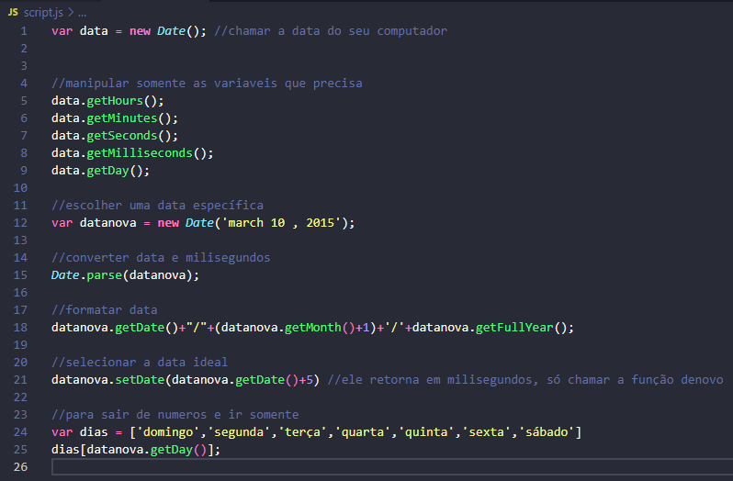
1- trabalhar com datas

Slide 3
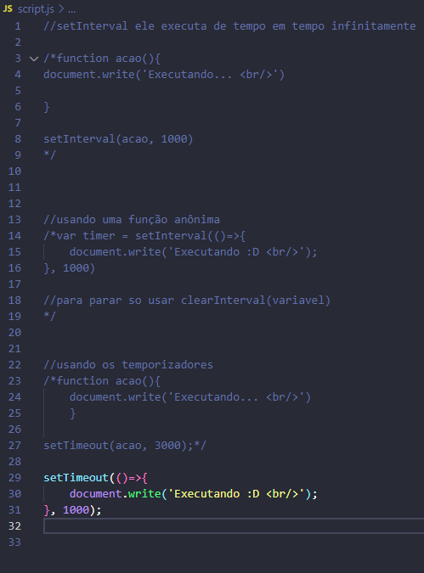
2-Temporizadores

Slide 4
Diferença de LET, Const e var Var: consigo acessar de forma global
Let: não consigo puxar e mudar (uma vez criada dentro do bloco ‘escopo’)
Const: após criar não consigo mudar e ele só aceita ser criado com conteúdo.

Slide 5
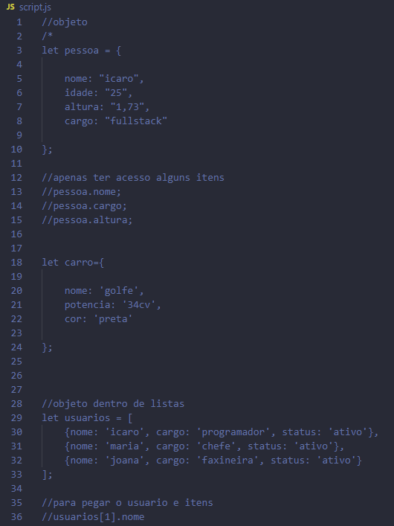
Objetos.

Slide 6
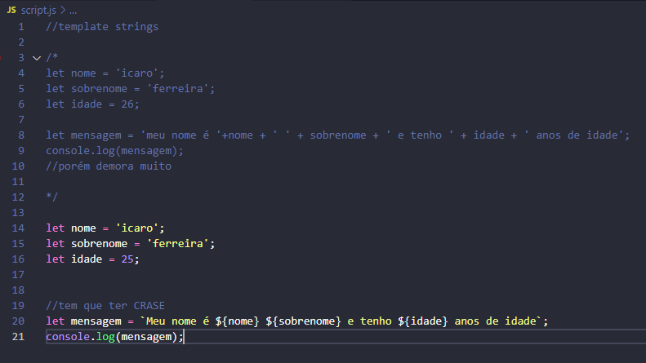
template.

Slide 7
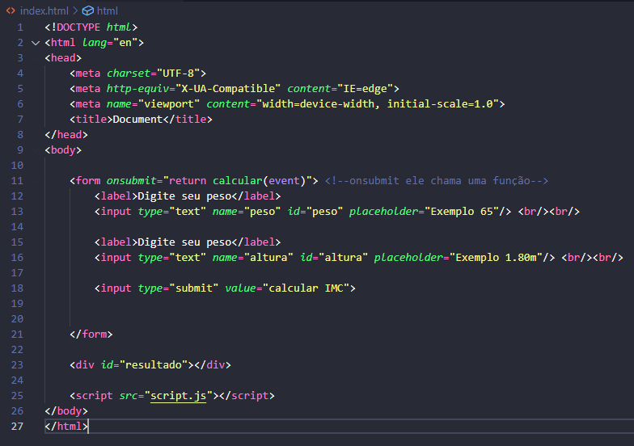
Fazer uma calculadora de IMC - HTML

Slide 8
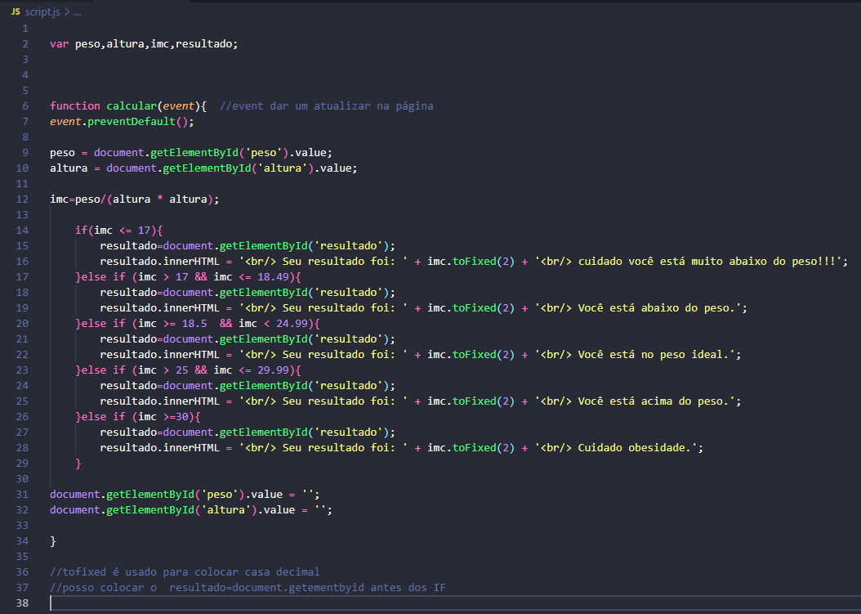
Fazer uma calculadora de IMC - JS

Slide 9
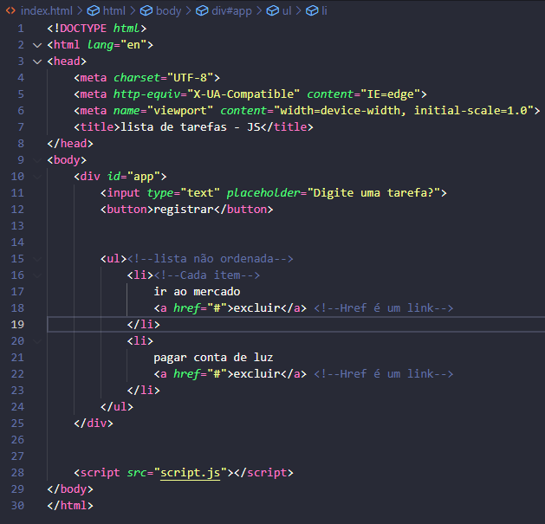
Explicando algumas coisas de HTML para pré projeto

Slide 10
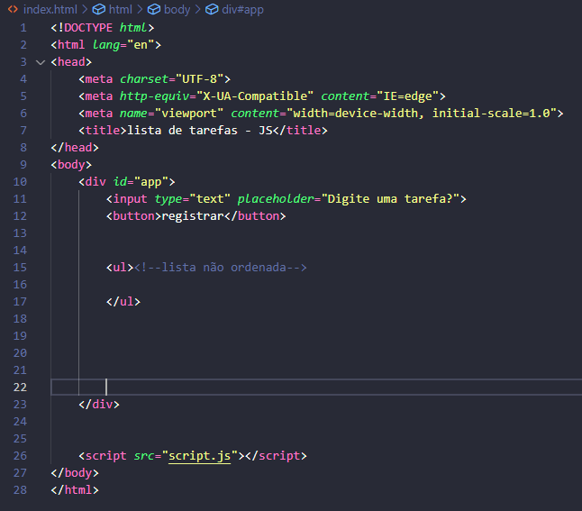
Explicação 1: preparando a lista

Slide 11
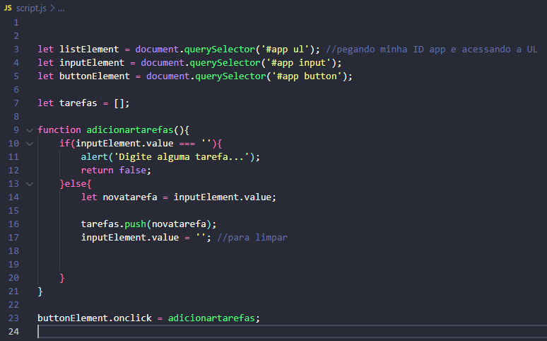
Explicação 1: preparando a lista

Slide 12
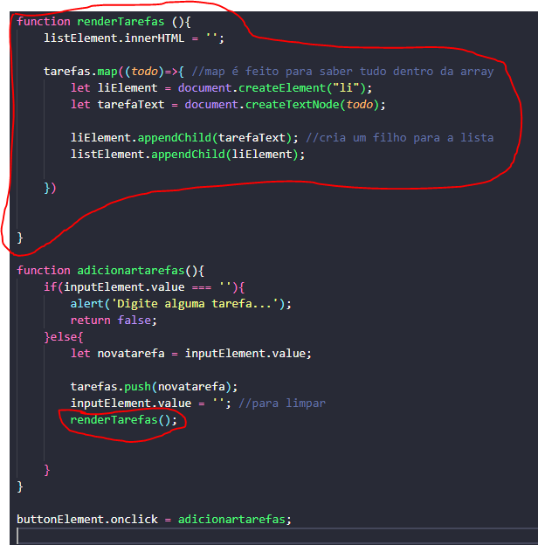
Explicação 2: Renderizando a lista

Slide 13
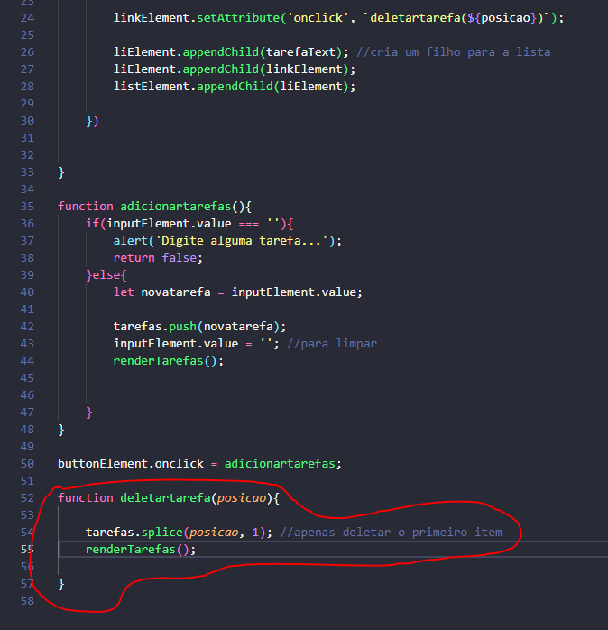
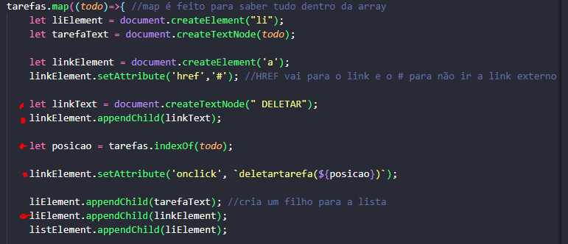
Explicação 3: deletando itens da lista

Slide 14
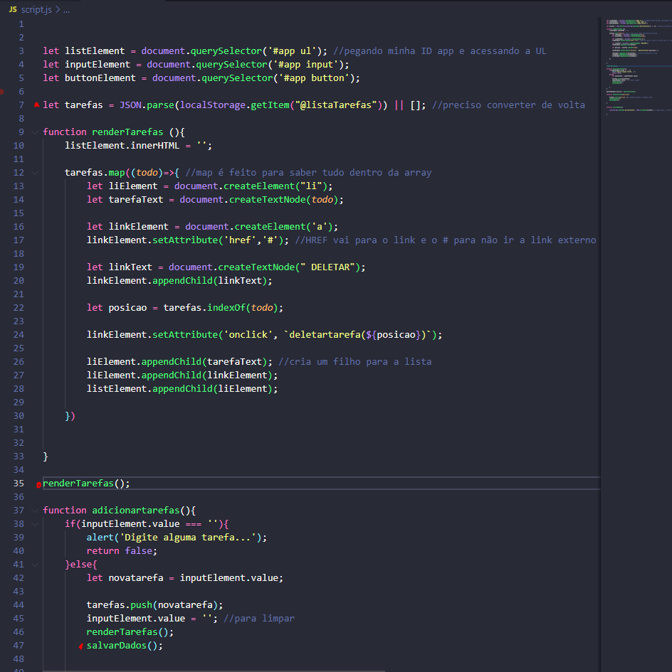
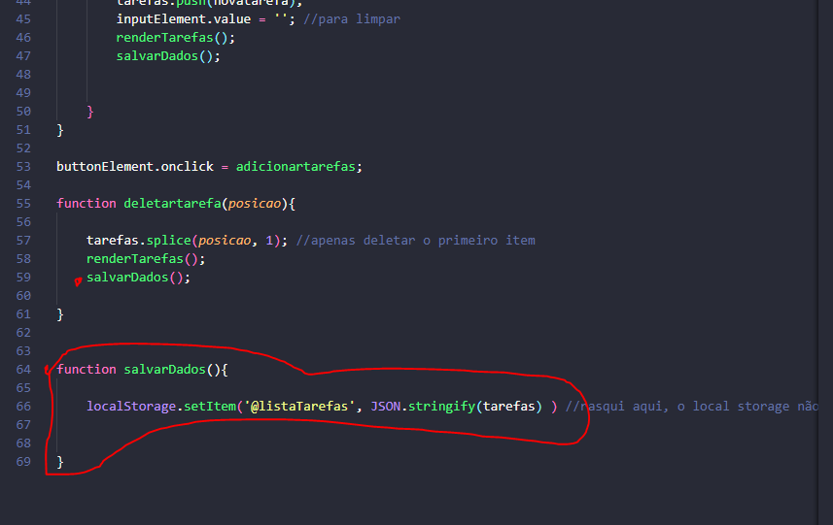
Explicação 4: salvando os itens da lista

Slide 15

ATIVIDADE -FAZER UMA CALCULADORA DE BOLETIM ESCOLAR.
ITENS PARA SER EXIBIDO:
1- NOTA ANUAL;
2- SITUAÇÃO DE REPROVADO OU APROVADO;
3-SE REPROVADO COLOCAR RECUPERAÇÃO E PROVA FINAL.

